Slide 1
T.C. MİLLİ EĞİTİM BAKANLIĞI
Müzik Dersi
Öğretim Programı
Tanıtım Sunusu
2017

Slide 2
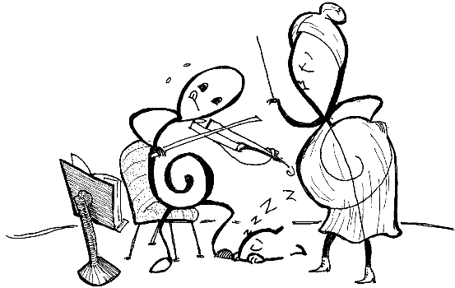
Sununun İçeriği
Programın Yapısı
Kazanım Sayı ve Süre Tablosu
Müzik dersi Öğretim Programında Neler Değişti?
Müzik Öğretim Programı Kazanım Örnekleri

Slide 3
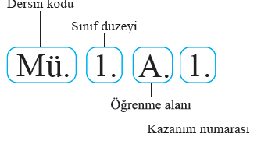
Programın Yapısı

Slide 4
PROGRAMIN TEMEL FELSEFESİ
Bu programda öğrencilere, öz müziğinden hareketle yakın çevreden uzağa doğru müzik bilgisi kazandırılmaya odaklanılmıştır.
Öğrencinin kendi müziğinin yanında dünya müziklerinin de nasıl olduğuna yönelik bilinçlenmesi sağlanarak estetik bir bakış açısı geliştirmesi programın temel felsefesini oluşturmuştur.

Slide 5
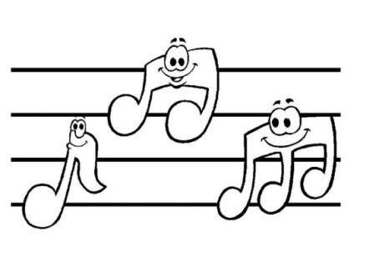
ÖĞRETİM PROGRAMININ GENEL AMAÇLARI
Estetik yönünü, yaratıcılığını ve yeteneğini müzik yoluyla geliştirmek
Atatürk’ün Türk müziğinin gelişmesine ilişkin görüşlerini kavramak
Yerel, bölgesel, ulusal ve uluslararası müzik türlerini tanımak
Kişilik ve öz güven gelişimlerine katkı sağlamak
Müzik yoluyla bireysel ve toplumsal ilişkilerini geliştirmek
Millî birliğimizi, bütünlüğümüzü pekiştiren ve dünya ile bütünleşmemizi kolaylaştıran müzik kültürü ve birikimine sahip olmalarını sağlamak,
Müzik ile ilgili çalışmalarda bilişim teknolojilerinden yararlanmak
İstiklâl Marşı başta olmak üzere marşlarımızı
özüne uygun olarak seslendirmelerini sağlamak

Slide 6
PROGRAMDA NELER DEĞİŞTİ NELER EKLENDİ ?
Öğretim Programında Temel Felsefe Yaklaşımı oluşturuldu.
•Öğretim Programında Genel Amaçlar güncellendi.
•Temel Beceriler ve Değerler Eğitimi ayrı başlıklar altında ve detaylı bir kapsamda ele alındı.
•Dersin İşleniş Süreci ile ilgili ayrıntılı planlama yapma yerine Esneklik anlayışı ile oluşturuldu.
•Ölçme ve Değerlendirmede sunulan sınırlayıcı örnekler kaldırıldı.
•Rehberlik konusu ile öğrencilerin bireysel özellikleri ve toplumsal yaşantılarına yol gösteren bir yöntem takip edilmiştir.

Slide 7
PROGRAMDA NELER DEĞİŞTİ NELER EKLENDİ ?
TÜRK MÜZİĞİ
01
Öğrencilerin tarihi ve kültürel gelişimlerini kendi kültür ürünleri ile öğrenmeleri düşüncesi ile Türk Müziği'nin güncel kullanım alanlarıyla erken yaşlardan itibaren programa dahil edilmesi sağlandı. Yöresel ve Bölgesel müzik kültürlerine yönelme amacı ile yakından uzağa eğitim ilkesi benimsendi.
DÜNYA MÜZİKLERİ
02
Farklı kültürlere ait müziklerin ve müzik kültürlerinin tanıtılması, incelenmesi, araştırılması, örneklendirilmesi, öğrenci farkındalıklarının geliştirilmesi ve müzik birikimine katkı sağlaması hedeflendi.
03
RENKLERLE NOTA EĞİTİMİ
Notaların renklerle eşleştirilerek öğretilmesi metodu kullanılarak akılda kalıcı, eğlenceli ve aktif bir eğitim süreci planlandı.
04
BİLİŞİM DESTEKLİ MÜZİK
Müzik ile ilgili çalışmalarda bilişim teknolojilerinden yararlanmanın sağlanması.

Slide 8
8 ANAHTAR YETERLİLİK
1. Anadilde iletişim
2. Yabancı dillerde iletişim
3. Matematiksel yetkinlik ve bilim/teknolojide temel yetkinlikler
4. Dijital yetkinlik
5. Öğrenmeyi öğrenme
6. Sosyal ve vatandaşlıkla ilgili yetkinlikler
7. İnisiyatif alma ve girişimcilik
8. Kültürel farkındalık ve ifade
--------------------------------
10. Sanat Yeterlilikleri

Slide 9
MEVCUT ÖĞRETİM PROGRAMI İLE YENİ ÖĞRETİM PROGRAMI’NIN KAZANIM KARŞILAŞTIRMALARI
Sınıf | Dinleme-Söyleme-Çalma | Müziksel Algı ve Bilgilenme | Müziksel Yaratıcılık | Müzik Kültürü
1 | 10 –> 12 | 2 –> 3 | 5 –> 5 | 6 –> 5
2 | 9 –> 8 | 5 –> 5 | 2 –> 2 | 6 –> 4
3 | 7 –> 8 | 5 –> 7 | 4 –> 4 | 7 –> 4
4 | 6 –> 6 | 5 –> 6 | 5 –> 5 | 7 –> 5
Toplam | 32 –> 34 | 17 –> 21 | 16 –> 16 | 26–> 18

Slide 10
2006 Müzik Öğretim Programı Değiştirilen Kazanım Örneği
2006 Müzik Öğretim Programı 2.Sınıf Kazanımı
A.4. Öğrendiği müziklere yarattığı basit ritim çalgılarıyla eşlik eder.
Açıklama: 2. Sınıf düzeyinde öğrencilerin psiko-motor becerileri yeterince gelişmediği ve yaratıcı hayal gücü yetisinin tam oturmaması nedeniyle ilgili kazanım gelecek sınıf düzeylerinde kullanılmak üzere çıkarıldı.

Slide 11
2017 Müzik Öğretim Programı Kazanım Örnekleri
2017 Müzik Öğretim Programı 1.Sınıf Kazanımı
Mü.1.A.5. Çevresinde kullanılan çalgıları tanır. Sınıfında, okulunda, konser etkinliklerinde ve evinde kullanılan çalgıların (bağlama, kaval, ud, davul, zurna,kemençe, flüt, kaşık, zil vb.) isimleri ve ses tınıları vurgulanır.
Açıklama: Öğrencilerin çevresinde bulunan enstrümanların farkına varması amacıyla ve yakından uzağa ilkesiyle ilgili kazanım oluşturuldu.

Slide 12
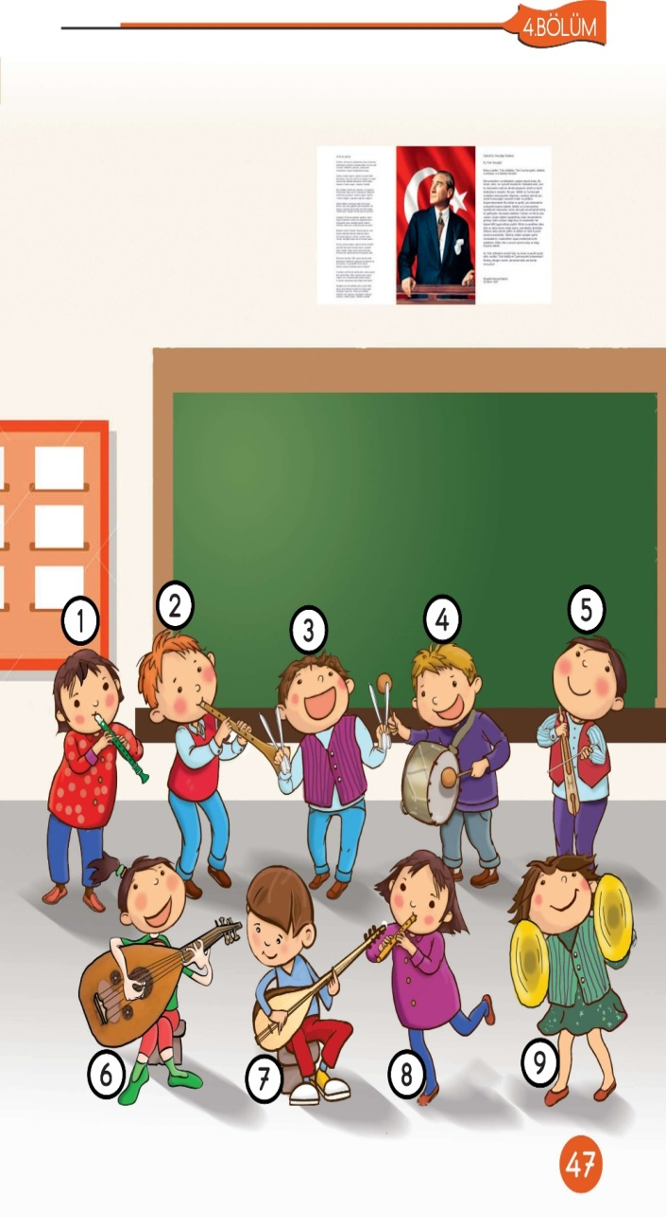
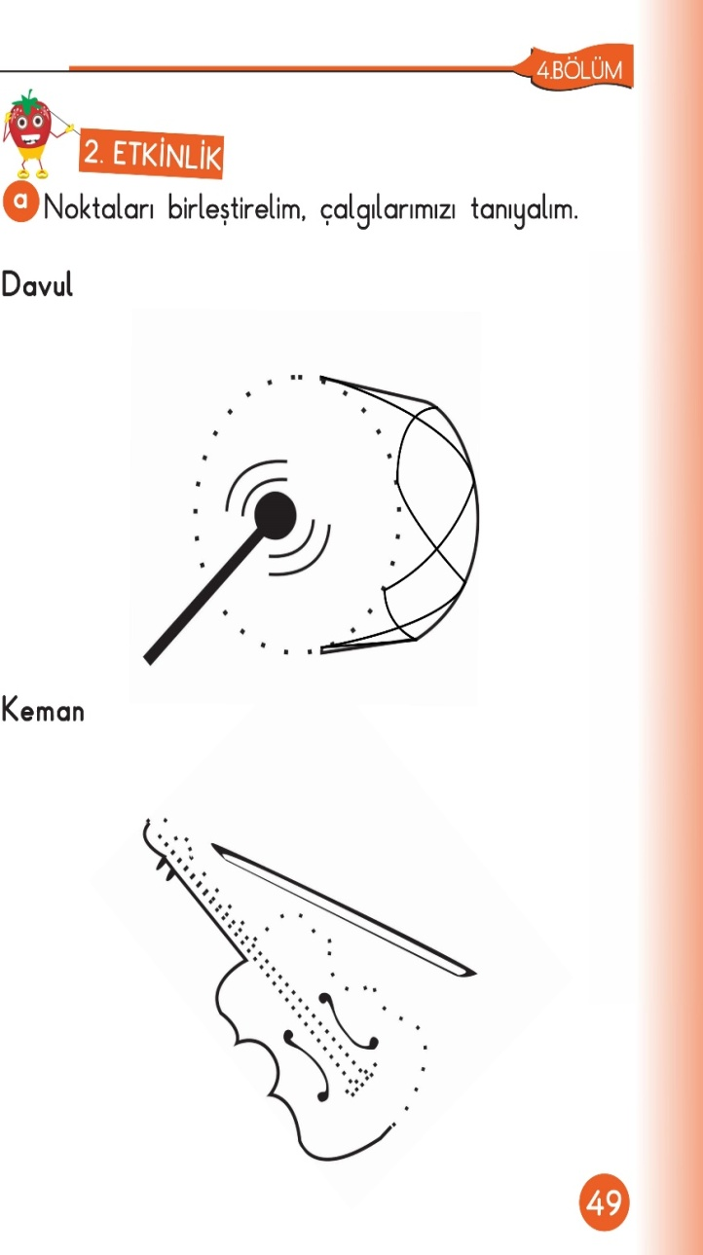

Slide 13
2017 Müzik Öğretim Programı Kazanım Örnekleri
2017 Müzik Öğretim Programı 1.Sınıf Kazanımı
Mü.1.A.8. Öğrendiği müzikleri birlikte seslendirir. Şarkı seslendirmeye aynı anda başlamanın ve şarkıyı aynı anda bitirmenin önemi vurgulanarak oyunlarla pekiştirilir. Etkinliklerde özellikle tekerleme, ninni, sayışma, mani vb. sözlere dayanan ritmik ve ezgisel türler kullanılır. Açıklama: Öğrencinin kendi kültürel değerleri ile erken yaşlarda tanışması amacıyla ilgili kazanım içeriği güncellendi.

Slide 14
2017 Müzik Öğretim Programı Kazanım Örnekleri
2017 Müzik Öğretim Programı 3.Sınıf Kazanımı
Mü.3.A.5. İstiklâl Marşı’nı saygıyla söyler. İstiklâl Marşı’mızın sözlerinin doğru bir şekilde telaffuz edilmesi sağlanır.
Açıklama: Öğrencilerin İstiklâl Marşı’nın okunması esnasında milli, manevi ve geleneksel değerlerden uzak bir davranışla hareket edebilme durumu göz önünde bulundurularak Saygı ifadesi ilgili kazanıma dahil edildi.

Slide 15
ÖĞRETİM PROGRAMININ İLKOKUL 1 ve 2. SINIFLAR ÖĞRENME ALANLARI VE SÜRELERİ

Slide 16
ÖĞRETİM PROGRAMININ İLKOKUL 3 ve 4. SINIFLAR ÖĞRENME ALANLARI VE SÜRELERİ

Slide 17
UYGULAMADA DİKKAT EDİLECEK HUSUSLAR
Dinleme, ritimleme, doğaçlama yapma, toplu söyleme ve çalma gibi özel müzik öğretim yöntemleri kullanmaya özen gösterilmeli,
Dersin işlenişinde belirli gün ve haftalarda, ilgili kazanımlarla gerekli ilişkilendirmeler yapılmalıdır.
Öğrencilerin her sınıf düzeyinde okul şarkıları, türkü, şarkı vb. söyleme etkinliklerinden dengeli olarak 8 (sekiz) eser seslendirmeleri beklenir.
Program uygulanırken öğrencilerin değerleri kazanmasına özen gösterilmeli, tüm kazanımlar ilgili değerlerle eşleştirilmeli ve örtük program anlayışından hareketle dersler işlenmelidir.

Slide 18
TEŞEKKÜRLER

